Slide 1
La mensuelle des Partenaires
OCTOBRE 2025

Slide 2

En bref ce mois-ci …
Déclaration de ressources annuelles
Se connecter à son espace personnel
Rappels

Slide 3
Renouvellement des droits

Slide 4
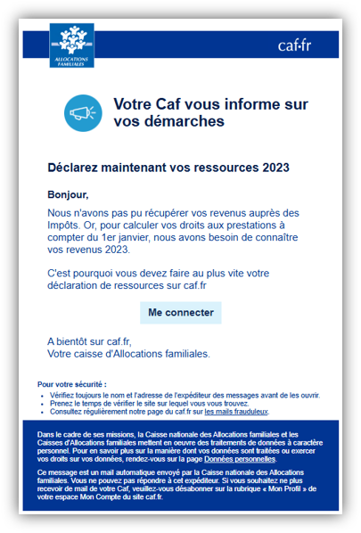
Déclaration de ressources annuelles
Afin de calculer les droits à compter de janvier 2026, la Caf récupère les ressources annuelles 2024 des allocataires auprès des Impôts.
Toutefois, il existe des situations où cela n’est pas possible.
La Caf adresse alors un mail/courrier/SMS aux personnes concernées pour les inciter à déclarer tous leurs revenus perçus, sans quoi, l’étude des prestations à compter de janvier 2026 est bloquée.
Déclarez maintenant vos ressources 2024
Bonjour,
Nous n’avons pas pu récupérer vos revenus auprès des Impôts. Or, pour calculer vos droits aux prestations à compter du 1er janvier, nous avons besoin de connaître vos revenus 2024.
C’est pourquoi vous devez faire au plus vite votre déclaration de ressources sur caf.fr
Cette année, les campagnes débutent le 4 octobre 2025.
Les ressources demandées sont celles perçues en 2024. Il faut indiquer les montants nets imposables (avant tout abattement).

Slide 5


Déclaration de ressources annuelles
Quelles démarches réaliser auprès de la Caf avant le 31 décembre ?
Situation 1 : je déclare mes ressources 2024 dans les délais impartis
Je déclare mes ressources 2024 sur caf.fr (ou l’application mobile) avant le 31/12
La Caf peut étudier mes droits dès janvier 2026
Octobre
Novembre
Décembre
Février
Mars
Avril
Janvier N+1

Slide 6

Déclaration de ressources annuelles
Quelles démarches réaliser auprès de la Caf avant le 31 décembre ?
Situation 2 : Je déclare tardivement mes ressources 2024
Droits suspendus à compter de janvier, en l’absence de déclaration de ressources
Je déclare tardivement mes ressources 2024 à la Caf
Octobre
Novembre
Décembre
Février
Mars
Avril
Janvier N+1
Grâce à ma déclaration, la Caf est à présent en capacité d’étudier mes droits 2026, et cela depuis le mois de janvier 2026

Slide 7
Evolution de la connexion

Slide 8
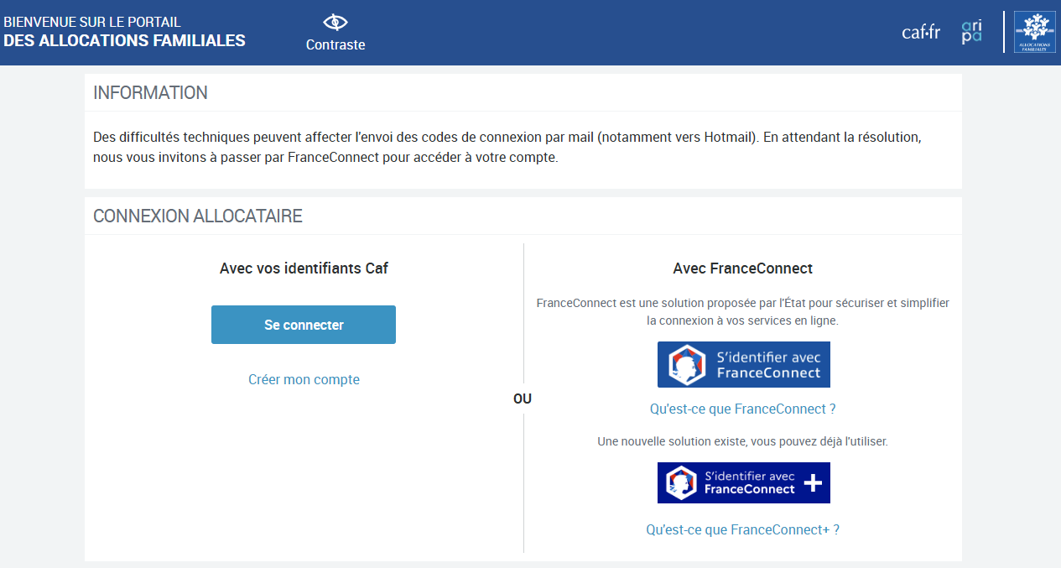

Caf.fr et application mobile : évolution des solutions de connexion
Depuis le mois de septembre 2025, la connexion à Mon Compte via France Connect + n’est plus possible.
Pour rappel, la solution France Connect + permet une connexion à son compte via « l’identité numérique ».
Seules les connexions via son identifiant (et mot de passe) et la solution France Connect sont à présent accessibles.
Les allocataires qui se sont créé une identité numérique afin de se connecter via France Connect + peuvent continuer de l’utiliser via France Connect.

Slide 9
Rappels pratiques

Slide 10





Petits rappels pratiques de la rentrée !
Date de versement des droits de septembre : à compter du lundi 6 octobre 2025
Aide au logement étudiants et droits bloqués depuis juillet : la téléprocédure pour déclarer la conservation de son logement (ou pas) durant l’été est ouverte jusqu’au 31/10.
Allocation de Rentrée Scolaire : pensez à déclarer la situation scolaire de votre enfant âgé entre 16 et 18 ans
Pensez à déclarer tout changement intervenant dans le foyer via votre espace personnel : déménagement, changement de situation professionnel, changement de situation des enfants etc.

Slide 11
Merci !

